Slide 1

Всероссийский конкурсный отбор проектов
«Женщины за здоровое общество»
Здоровье. Перезагрузка
Номинация: Здоровый образ жизни
Руководитель команды: Никитина Ирина Михайловна, заведующий МАДОУ «Детский сад № 201»
г. Чебоксары, Россия, Чувашия, г. Чебоксары

Slide 2
Проблематизация. Актуальность проекта
1.
Педагоги системы дошкольного образования зачастую работают в напряженном темпе, с учетом переполненности групп( до 35 детей) и нехватки кадров (вакансии воспитателей 10% от штата)
2.
98 % воспитателей –женщины, и после рабочего дня еще и занимаются детьми, ведут домашнее хозяйство и не имеют времени заняться здоровьем, посещать спортивные клубы
3.
Педагог обязан эффективно работать, обеспечивая качество образования и быть в ресурсе, уметь быстро восстанавливаться. Но, 50 % педагогов имеют профессиональное выгорание.
4.
При этом, образование и воспитание детей- важнейшая государственная задача в рамках нацпроектов и роль педагога очень высока
Реализация проекта будет происходит в ДОУ 201 г.Чебоксары

Slide 3
Целевая аудитория
Все в детском саду 161 сотрудник
73 педагога детского сада ( воспитатели и специлисты):
из них:
-98 % женщины
- 35% в возрасте до 30 лет
- 15% в возрасте от 55 лет
- 3 сотрудника, имеющие инвалидность
-22 педагога, работающие с детьми с ОВЗ и/или инвалидностью
72 % педагогов имеют высшее образование
28% педагогов имеют среднее специальное образование

Slide 4
Стадия проекта. Зрелость проекта
Активный проект
продумана архитектура проекта – этапы проекта, сроки проекта 2024-2025 год
собрана команда
ресурсы- имеется задел: кадровые, материально-технические, финансовые, кейс практик, социальные партнеры,
источники продвижения проекта- официальный сайт, госпаблик , сообщество «Азбука спорта 201»
реализация продолжается с сентября 2024 по август 2025

Slide 5
Миссия проекта. Цели и задачи проекта
Миссия проекта: коллектив педагогов, которые владеют компетенциями в сфере оздоровления и ЗОЖ , владеют навыками саморегуляции и восстановления, работают творчески и плодотворно
Цели и задачи
1.
дружный и сплоченный коллектив, мотивированный на здоровый образ жизни
1.
Внедрение технологий работы в команде, приобщение к ЗОЖ, проведение тренингов
2.
2.
Условия для эффективной работы и высокое качество образования и воспитания детей
Приобретение материалов и оборудования, формы для сотрудников.
3.
3.
педагоги, владеющие компетенциями в сохранении и укреплении собственного здоровья
Внедрение технологий здоровья, физкультурных мероприятий, направленных на оздоровление сотрудников и активный отдых

Slide 6
Суть проекта
Мероприятия проекта проводятся в детском саду- в тихий час, или после работы, в выходные дни. Все занятия -доступные для сотрудников вне зависимости от возраста и здоровья, физической подготовки и наличия ресурса времени.
Каждое из занятий проводится 1 раз в месяц,, всего 4 занятия по одному из направлений:
1. Секреты женского здоровья: физкультминутка для профилактики утомления, зарядка для глаз, самомассаж, релаксация в Соляной комнате, танцевальные упражнения и др.
2.Азбука спорта- это физические упражнения и доступный спорт в спортивном зале и на свежем воздухе( площадки с покрытием в ДОУ) .
3. Гармония души - тренинги здоровья, совместное творчество, арт-терапия( глинотерапия, песочная терапия, коммуникативные игры и др.)
3. Активный отдых- посещение спортивных залов, бассейнов, пешие прогулки, экскурсии, участие в массовых мероприятиях (День здоровья, флешмоб и т.п.).

Slide 7
Механика проекта
Образование. Перезагрузка
Формирование команды проекта
Сбор исходных данных, анализ ресурсов, целевой группы
Обсуждение и поиск путей решения
Постановка целей и задач, разработка программы
Инструменты:
1. Мониторинг сотрудников( целевая группа)
2. Поиск технологий оздоровления
3. Информирование о проекте
4.Планирование мероприятий
5. Оценка результатов
Последовательность:
1.Подготовительный этап: анализ, планирование, создание условий, подготовка мероприятий
2.Основной этап: реализация проекта
3. Заключительный этап: оценка и мониторинг проекта, презентация общественности, рефлексия

Slide 8
Основные результаты проекта
Указывается до 5 основных результатов проекта, которые будут достигнуты в 2024 году
и в последующем периоде
Разработана корпоративная программа «Здоровье. Перезагрузка»
Проведено за 6 месяцев 24 мероприятия: тренировки, флешмобы, Дни здоровья
Информационное поле проекта на сайте и в соцсети
Повысилась мотивация сотрудников к активному отдыху и ЗОЖ
Заказаны футболки для сотрудников для занятий, подобрано и будет приобретено новое оборудование

Slide 9
Информация о текущем статусе
реализации проекта
Описывается тезисно какие на момент подачи заявки на конкурсный отбор выполнены «шаги» по реализации проекта. Желательно представить статистические данные, подтверждающие текущий статус проекта, а также представить ссылки на сайты/ видео-контент/статьи в СМИ / посты в соцсетях и прочее, подтверждающее текущий статус проекта
Шаги по реализации:
Команда проекта начала работу
Разработана программа проекта
Проведены мероприятия: занятия, тренинги, Дни здоровья
Сотрудники участвуют в соревнованиях
СМИ: https://vk.com/wall-153086645_1841
Амбассадоры здоровья https://vk.com/wall-214528222_7315
https://vk.com/wall-214528222_7349
https://vk.com/wall-82350976_8325
https://vk.com/wall-82350976_7806
100% сотрудников удовлетворены участием в проекте
100 % педагогов приняли участие в мероприятиях проекта
Педагоги отмечают, что улучшилось настроение и эмоциональное состояние-100%

Slide 10
Каналы продвижения проекта
Официальный сайт
https://ds201cheb.rchuv.ru/ : новости, объявления, информация о мероприятиях
Госпаблик
Сообщество Азбука спорта_201
https://vk.com/ds201cheb
https://vk.com/superazbuka_sporta?from=groups
посты – анонсы, новости, объявления, информация о мероприятиях, полезные советы на темы здоровья
Памятки , буклеты, флаеры, анкеты
Информация о мероприятиях, технологиях оздоровления, приглашения ,
Обратная связь- анкеты, опросы

Slide 11
Ресурсы
1.
кадровые ресурсы: 6 инструкторов по физической культуре, 3 педагога-психолога,
4.
социальное окружение: спортивные сооружения в микрорайоне
2.
5.
природные ресурсы: благоустроенная территория, уголок леса с беседкой, аллеи и парки рядом с учреждением в городе.
информационные ресурсы: сайт ДОУ 201, госпаблик, сообщество ДОУ Азбука спорта 201, буклеты, памятки и т.п.
3.
6.
материально-технические: спортзал, площадка, оборудование
внебюджетные средства

Slide 12
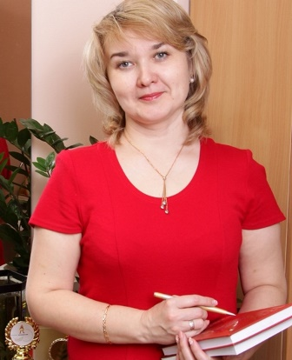
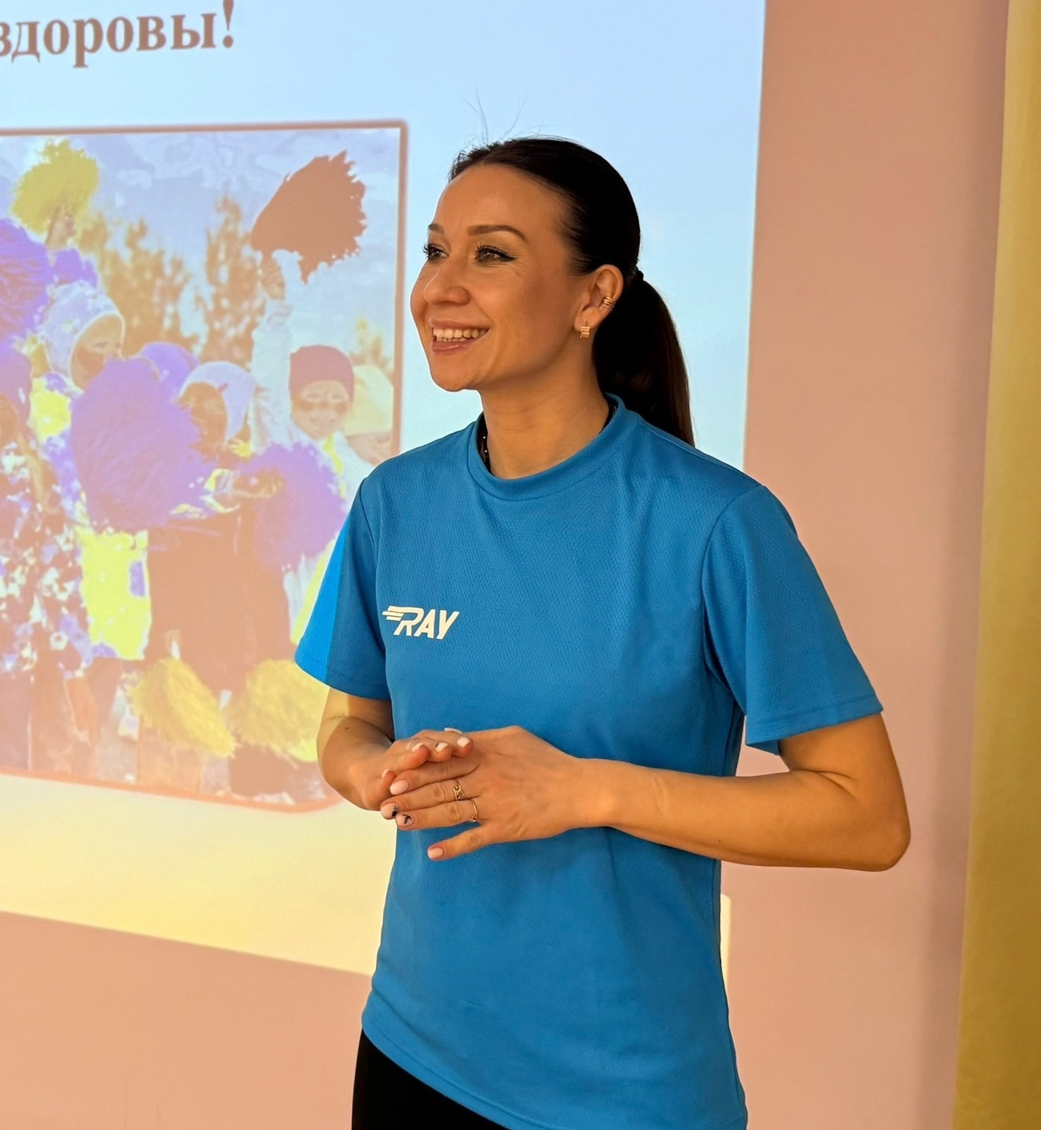
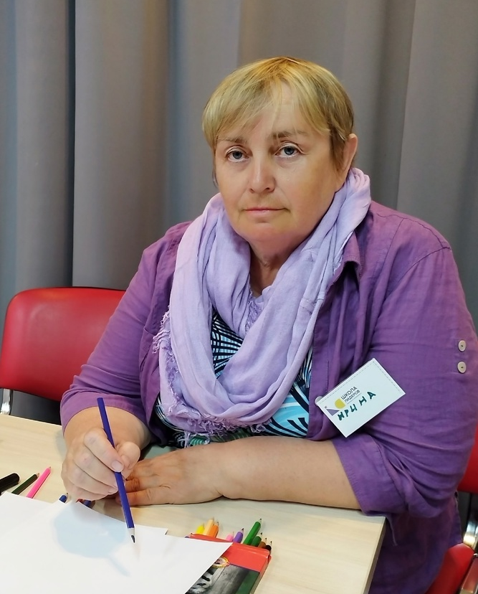
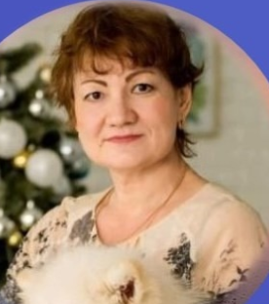
Команда проекта
Представляется информация о
Руководителе проекта: ФИО полностью, должность в юр.лице (если применимо), страна, регион, город, населенный пункт, где проживает, год рождения, фото, интересы, успешные аналогичные проекты (при наличии, обязательно с указанием ссылки в сети интернет или соцсетях)
Ключевых членов команды (до 3х): ФИО полностью, должность в юр.лице (если применимо), страна, регион, город, населенный пункт, где проживает, год рождения, фото – по каждому члену команды
Руководители проекта
Ключевые члены команды
Вставить фото
Никитина Ирина Михайловна, заведующий МАДОУ «Детский сад № 201» г. Чебоксары,
Россия, Чувашия, Чебоксары, 1972 г.,
интересы, путешествия
Вставить фото
Федорова Екатерина Валерьевна, инструктор по физкультуре
Россия, Чувашия, Чебоксары, 1991
Интересы -фитнес, активный отдых
Вставить фото
Дергунова Ирина Ильинична, Чебоксары, Россия, Чувашия, Чебоксары, 1966 г.,
интересы- путешествия, чтение
Вставить фото
Одинцова Светлана Валерьевна, инструктор по физкультуре
Россия, Чувашия, Чебоксары, 1971 г.,
Интересы- плавание, рыбалка

